Slide 1
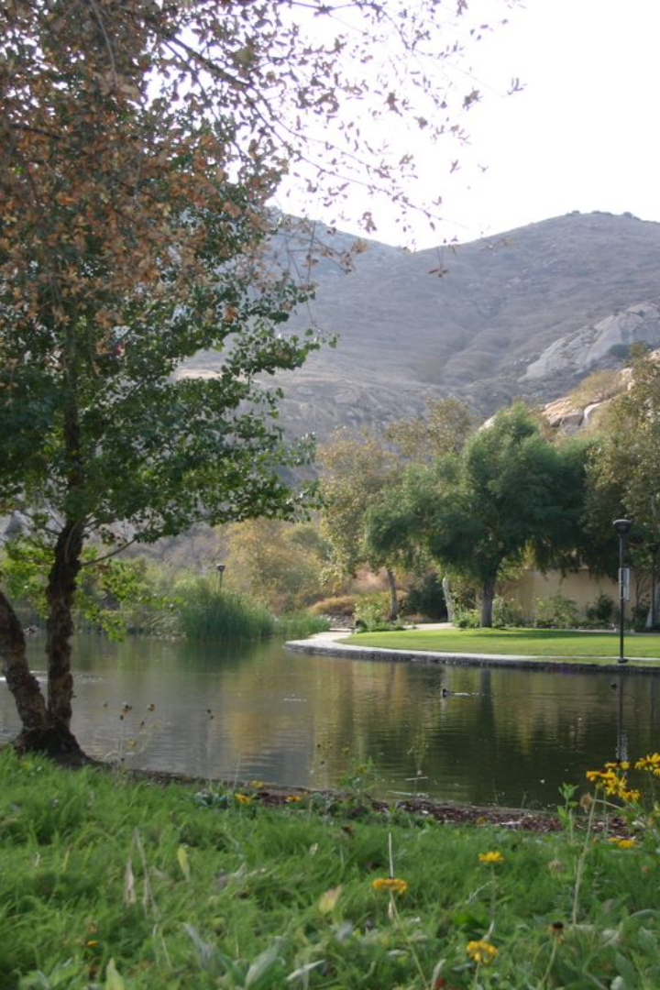
Livret d’accueil
LE MOULIN NATURE – CINE
CENTRE D’INITIATION A LA NATURE ET A L’ENVIRONNEMENT
7 rue de la Savonnerie 68460 LUTTERBACH
03 89 50 69 50 - www.lemoulinnature.fr
Siret : 42822685600014
MAJ Fév 2024

Slide 2
Sommaire
Mot d’accueil __________________________________________ 3
Notre structure __________________________________________ 4
Nos valeurs __________________________________________ 5
Notre équipe __________________________________________ 6
Nos installations __________________________________________ 8
Formation proposée __________________________________________ 12
Nous contacter __________________________________________ 14
Consignes d’accès __________________________________________ 15
Règlement intérieur __________________________________________ 16
Droit à l’image __________________________________________ 20
Remerciement __________________________________________ 21

Slide 3
Cher(e) apprenant(e),
C'est avec une immense joie que nous vous accueillons au sein de notre Centre de formation Le Moulin Nature. Nous sommes ravis de vous accueillir dans cette nouvelle étape de votre parcours éducatif et professionnel.
Notre engagement envers votre réussite est notre priorité absolue. Tout au long de votre formation, vous découvrirez un environnement propice à l'apprentissage, soutenu par une équipe dévouée de formateurs et de professionnels passionnés.
Que vous soyez ici pour acquérir de nouvelles compétences, perfectionner vos connaissances existantes ou explorer de nouveaux horizons professionnels, sachez que vous faites partie intégrante de notre communauté éducative. Votre présence enrichit notre Centre, et nous sommes impatients de vous accompagner tout au long de ce voyage.
N'hésitez pas à solliciter notre équipe pédagogique, toujours disponible pour répondre à vos questions, vous guider et vous inspirer. Ensemble, nous construirons les fondations de votre succès futur.
Nous vous souhaitons un séjour enrichissant au sein du Moulin Nature.
Bienvenue parmi nous !

Slide 4
Notre structure
Le Moulin nature est une association, créée en 1999. Il est labellisé CINE (Centre d’Initiation à la Nature et à l’Environnement).
Le Moulin Nature fait partie du réseau ARIENA (Association Régionale d’Initiation à l’Environnement et à la Nature en Alsace).
L’ARIENA est la tête de réseau des associations d’éducation à la nature et à l’environnement en Alsace. Elle est basée à Sélestat.
Pour en savoir plus sur ce label : http://ariena.org/
Situé à Lutterbach, Le Moulin Nature propose de nombreuses activités tout au long de l'année : projets scolaires, accueils de loisirs et camps de vacances, projets d’animation de rue, projets auprès de publics extra-ordinaires, la petite enfance ; sorties nature, conférences, expositions, et ateliers pour les grands; formations, accompagnements, et conseils pour les professionnels, il y en a pour tous et à tout âge !

Slide 5
Nos valeurs
Excellence pédagogique
Respect et diversité
Adaptabilité
Notre centre de formation vise l'excellence dans la qualité de son enseignement. Cela implique :
Formateurs compétents et expérimentés;
Programmes de formation bien conçus ;
Méthodes pédagogiques innovantes;
Suivi régulier de la performance des apprenants.
La diversité des apprenants est une richesse.
Le respect de la diversité, qu'elle soit culturelle, sociale, ou académique, est une valeur fondamentale. Nous cultivons un environnement inclusif où chacun se sent accueilli, respecté et valorisé, favorisant ainsi un apprentissage collaboratif et harmonieux.
Les besoins en formation évoluent constamment. Notre centre de formation est :
Ouvert à l'innovation ;
Prêt à adopter de nouvelles méthodes d'enseignement et technologies éducatives ;
Adapté aux évolutions du marché du travail.

Slide 6
Notre équipe
Le Moulin Nature est géré par un Bureau et un Conseil d’Administration. Leurs membres sont bénévoles. Ils sont élus par les membres de l’association.
D’autres membres bénévoles s’impliquent dans la vie de l’association en proposant des animations pour le grand public (sorties naturalistes, etc.) ou en participant aux chantiers organisés régulièrement pour entretenir le terrain et le bâtiment.
L’association compte des membres : ce sont les adhérents, qui paient une cotisation pour participer aux activités. La cotisation est obligatoire pour les familles inscrivant leurs enfants aux accueils de loisirs.

Slide 7
Organigramme
Véronique MATEUS
Directrice
Rose-Anna CABLÉ
Responsable de l’organisme de formation
Services supports
Comptabilité / Administratif/ RH
Julia HAMADA
Formations Alimentation et Nature
Equipes de formateurs et intervenants
Samuel MURINGER
Ecole Être
Fabio BORTOLIN
Directeur pédagogique
Aurélien BONNET
Référant handicap

Slide 8
Nos installations
Le bâtiment
Rez-de-chaussée
Le bâtiment (600 m²) et le terrain (3.5 ha) sont propriétés de Mulhouse Alsace Agglomération (m2A). m2A les met à disposition de l’association, qui doit les gérer avec la mission de sensibiliser les publics à la nature et aux sujets environnementaux.
Le terrain d’intervention du Moulin Nature est le territoire de l’agglomération, soit 39 communes, et 274 000 habitants.

Slide 9
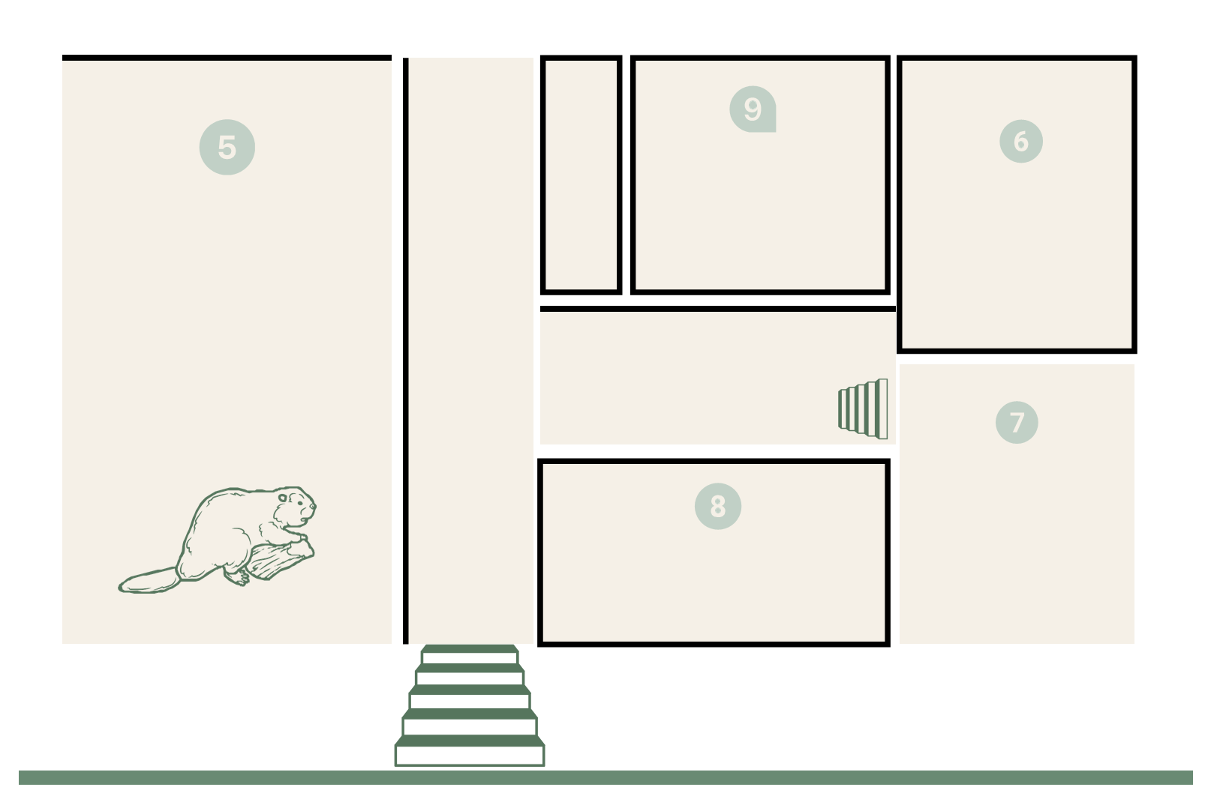
1er étage

Slide 10
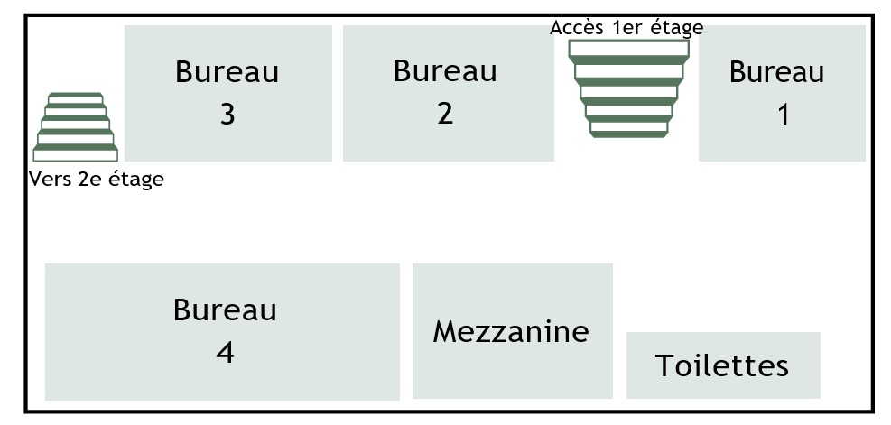
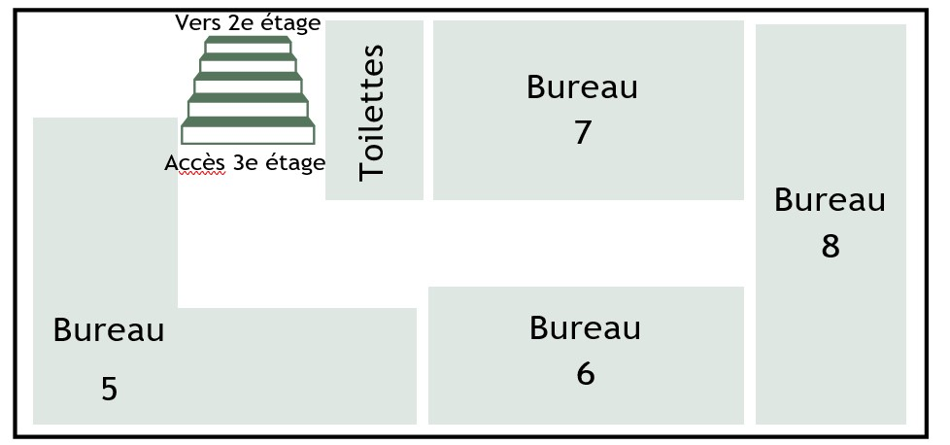
2ème étage
3ème étage
L’ensemble des salles sont modulables et aménagées selon les besoins spécifiques de chaque formation.

Slide 11
Le terrain s’étend sur 3.5 ha.
Il est entouré par un ruisseau, aménagé autrefois pour alimenter la roue en eau.
Différents espaces sont aménagés, tous ont pour vocation d’accueillir le public, et sont support d’activités.

Slide 12
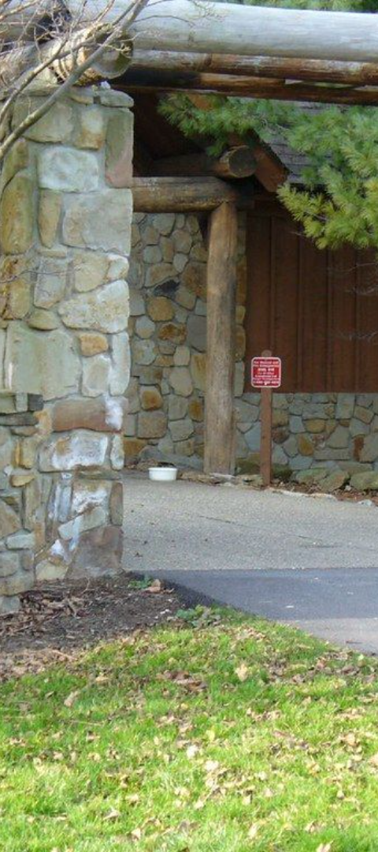
Formations proposées
Petite Enfance, Nature et Alimentation
Objectifs
• Comprendre l’importance de la pédagogie par la nature pour le développement psychoaffectif et psychomoteur de l’enfant
• Identifier des conditions favorables : postures professionnelles, aménagement de l’espace, relation avec les parents,…
• Découvrir une palette d’activités et des ressources en lien avec la nature et l’alimentation
Programme
Matinée
Après-midi
Ateliers sensoriels autour de la nature et de l’alimentation : transpositions, possibilités et freins
Syndrome du manque de nature, bénéfices pour l’enfant des activités extérieures et liens avec le développement du jeune enfant
Découverte d’une palette d’activités (ateliers tournants) et ressources autour de la nature et de l’alimentation à utiliser avec de jeunes enfants : comptines, littérature jeunesse, petites activités
Postures professionnelles, harmonisation des pratiques et travail avec les familles

Slide 13
Remobilisation « école ETRE »
Objectifs
Travailler et perfectionner les savoirs-être de base inhérents à une orientation socio-professionnelle :
- Co-construire et respecter une charte collective
- S’impliquer lors des moments conviviaux (préparation de repas, rangement d’ateliers)
- S’exprimer avec respect lors des ateliers collectifs
- Être à l’heure lors des rendez-vous fixés et se rendre au Moulin Nature de façon autonome
Découvrir les domaines professionnels en lien avec la transition écologique :
- Acquérir des connaissances de base concernant la transition écologique
- Pratiquer des activités en lien avec les métiers concernés
- Respecter les règles d’hygiène et de sécurité lors des activités proposées
- Participer activement aux rencontres avec les professionnels
Des objectifs individuels sont fixés en commun accord entre le/la stagiaire et son/sa référent.e
Programme
Temps pédagogiques collectifs
Immersion dans différents milieux professionnels en lien avec la transition écologique
Temps d’expression collectifs et individuels par rapport aux découvertes et aux pistes d’orientation professionnelle de chaque stagiaire
Constitution d’un journal de bord reprenant ces éléments
Visites de structures
Rencontre avec des professionnels
Découverte de métiers par des ateliers pratiques

Slide 14
Nos formations sur notre site web

Slide 15
Nous contacter
Adresse
Accueil téléphonique
Accueil et inscription
Le Moulin Nature
7, rue de la Savonnerie 68460 LUTTERBACH
Tél : 03 89 50 69 50
Du lundi au vendredi :
de 8h à 9h
de 11h à 12h30
de 14h à 17h30
Du lundi au vendredi :
de 8h-12h30 et 14h-18h

Slide 16
Consignes d’accès
En transport en commun
En voiture
A vélo : En attendant le retour de la passerelle, découvrez le trajet en cliquant ici, depuis la gare de Lutterbach.
En bus : La passerelle étant hors service, utilisez la ligne 17 depuis la gare de Lutterbach, en vous arrêtant à l’arrêt Savonnerie. Il ne vous restera alors qu’à suivre les indications pour venir au Moulin Nature.
En train : Arrêt en gare de Lutterbach puis 15 mn à pied. Découvrez le trajet en cliquant ici.
Par autoroute A36 sortie 16b-Thann ; puis première sortie : Reiningue ; puis ZA la Savonnerie /CINE Le Moulin. Dans la ZA, prendre première à droite, le Moulin est en face de vous.
Par voie rapide (N66), sortie Lutterbach puis direction Reiningue, puis ZA la Savonnerie /CINE Le Moulin. Dans la ZA, prendre première à droite, le Moulin est en face de vous.
Depuis Lutterbach, direction Reiningue puis ZA la Savonnerie /CINE Le Moulin. Dans la ZA, prendre première à droite, le Moulin est en face de vous.

Slide 17
Règlement intérieur
OBJET
Article 1 :
Le présent règlement est établi conformément aux dispositions des articles L.6352-3 et R.6352-1 à R.6352-15 du Code du travail. Il s’applique à tous les stagiaires et tout le personnel salarié et vacataire inscrit à une action de formation dispensée par l’organisme LE MOULIN NATURE ou sous la responsabilité de celui-ci et tout le personnel, et ce, pour la durée de la formation suivie ou durée de la relation contractuelle.
Il a vocation à préciser :
✓ Les mesures relatives à la santé et à la sécurité des stagiaires et tout le personnel salarié et vacataires,
✓ Les règles disciplinaires applicables pendant les formations, notamment la nature et l’échelle des sanctions, ainsi que les garanties dont bénéficient les stagiaires et tout le personnel salarié et vacataire dans le cadre de la procédure disciplinaire.
SANTÉ ET SÉCURITÉ DES STAGIAIRES ET TOUT LE PERSONNEL SALARIÉ ET VACATAIRE
Article 2 :
La prévention des risques d'accidents et de maladies est impérative et exige de chacun le respect total de toutes prescriptions applicables en matière d’hygiène et de sécurité sur les lieux de formation. À cet effet, les stagiaires et tout le personnel salarié et vacataire doivent respecter les consignes générales et particulières de sécurité imposées par la direction de l’organisme de formation, par le personnel encadrant ou formateur sous peine de sanctions disciplinaires. Chaque stagiaire doit veiller à sa sécurité personnelle et à celle des autres en respectant, en fonction de la formation, les consignes données s’agissant en particulier de l’usage des matériels mis à disposition. Si un stagiaire constate un dysfonctionnement affectant la sécurité, il doit en informer immédiatement la direction de l’organisme. Lorsque la formation se déroule dans un établissement ou une entreprise déjà dotée d’un règlement intérieur, les règles applicables en matière de santé et de sécurité des stagiaires et tout le personnel salarié et vacataire sont celles de ce règlement. Pour faire face à l’épidémie de covid-19, les mesures suivantes seront obligatoires pour toute personne pénétrant dans l'établissement. Elles sont à adapter selon l’évolution de la pandémie et les consignes des autorités sanitaires:
Port du masque
Désinfection des mains avec gel hydro-alcoolique mis à disposition
Respect des distanciations sociales
Complétion du document de non-présentation des symptômes
Article 3 :
Les consignes d’incendie et d’évacuation des locaux comportant notamment un plan de localisation des extincteurs et des issues de secours sont affichées dans le deux couloirs principaux. Les stagiaires et tout le personnel salarié et vacataire doivent en prendre connaissance. En cas d’alerte incendie, les stagiaires et tout le personnel salarié et vacataires doivent cesser toute activité et suivre dans le calme les instructions du représentant habilité de l’organisme de formation ou des services de secours. Tout stagiaire constatant un début d’incendie doit immédiatement appeler les secours en composant le 18 depuis un téléphone fixe ou le 112 à partir d’un mobile et avertir un représentant de l’organisme de formation.
Article 4 :
Le stagiaire victime ou témoin d’un accident survenu pendant la formation ou pendant le temps de trajet entre le lieu de formation et son domicile ou son lieu de travail doit immédiatement avertir la direction de l’organisme de formation. Celle-ci entreprend les démarches appropriées en matière de soins et effectue les déclarations nécessaires auprès des organismes de sécurité sociale et, le cas échéant, du prescripteur de la formation (parents, employeur, Pôle emploi…).

Slide 18
DISCIPLINE GÉNÉRALE
Article 5 :
Les stagiaires et tout le personnel salarié et vacataire doivent se conformer aux horaires fixés et communiqués par l’organisme de formation. Le non-respect de ces horaires peut entraîner des sanctions disciplinaires. En cas d’absence, de retard ou de départ avant l’horaire prévu, les stagiaires et tout le personnel salarié et vacataire doit informer la direction de l’organisme et lui transmettre tous éléments permettant de justifier de cet évènement. Le financeur de l’action (employeur, OPCO, Pôle emploi…) est immédiatement informé de cet évènement par l’organisme de formation. En cas d’absence injustifiée, les stagiaires et tout le personnel salarié et vacataire rémunérés ou indemnisés s’exposent à une retenue proportionnelle à la durée de l’absence.
Article 6 :
Il est formellement interdit aux stagiaires et tout le personnel salarié et vacataire :
D’introduire dans l’organisme des boissons alcoolisées et des produits stupéfiants ;
De pénétrer ou de séjourner dans les locaux de l’organisme en état d’ivresse ou sous l’emprise de drogues ;
De fumer ou de vapoter dans les lieux affectés à un usage collectif ou individuel y compris devant la porte d’entrée de l’immeuble, en particulier, dans les lieux dédiés à la formation;
De s’absenter ou de quitter la formation sans motif valable et sans en avoir informé la direction de l’organisme ;
D’emporter tout matériel ou objet appartenant à l’organisme de formation sans autorisation écrite de celui-ci ;
D’enregistrer ou de filmer la formation sans autorisation expresse du formateur ;
De reproduire ou d’utiliser à d’autres fins que celles prévues les supports, matériels et logiciels nécessaires à la formation
Article 7 :
Les stagiaires et tout le personnel salarié et vacataire sont invités à se présenter à l’organisme de formation en tenue vestimentaire correcte (ne pas avoir de jeans troué, jogging, casquette, jupe courte…) Il est demandé aux stagiaires et tout le personnel salarié et vacataire d’avoir un comportement garantissant le respect des règles élémentaires de savoir-vivre, de savoir-être en collectivité et permettant le bon déroulement des formations. Les stagiaires et tout le personnel salarié et vacataire sont tenus de conserver en bon état les matériels qui leur sont confiés pour la formation. Ils doivent en faire un usage conforme à leur objet et signaler aux formateurs toute anomalie de fonctionnement.
SANCTIONS
Article 8 :
Tout agissement considéré comme fautif par le directeur de l’organisme de formation ou l’un de ses représentants pourra, en fonction de sa nature et de sa gravité, faire l’objet de l’une ou l’autre des sanctions ci-après par ordre d’importance :
Rappel à l’ordre,
Avertissement écrit du directeur de l’organisme de formation ou de son représentant,
Exclusion temporaire de la formation,
Exclusion définitive de la formation.
Article 9 :
Aucune sanction ne peut être infligée au stagiaire sans que celui-ci ne soit informé dans le même temps et par écrit des griefs retenus contre lui. Lorsque l’organisme de formation envisage une prise de sanction, il convoque le stagiaire par lettre recommandée avec accusé de réception ou remise à l’intéressé contre décharge en lui indiquant l’objet de la convocation, la date, l’heure et le lieu de l’entretien, sauf si la sanction envisagée n’a pas d’incidence sur la présence du stagiaire pour la suite de la formation.
Au cours de l’entretien, le stagiaire a la possibilité de se faire assister par une personne de son choix, stagiaire ou salarié de l’organisme de formation. La convocation mentionnée à l’article précédent fait état de cette faculté. Lors de l’entretien, le motif de la sanction envisagée est indiqué au stagiaire : celui-ci a alors la possibilité de donner toute explication ou justification des faits qui lui sont reprochés.

Slide 19
Lorsqu’une mesure conservatoire d’exclusion temporaire à effet immédiat est considérée comme indispensable par l’organisme de formation, aucune sanction définitive relative à l’agissement fautif à l’origine de cette exclusion ne peut être prise sans que le stagiaire n’ait été au préalable informé des griefs retenus contre lui et, éventuellement, qu’il ait été convoqué à un entretien et ait eu la possibilité de s’expliquer devant une Commission de discipline.
La sanction ne peut intervenir moins d’un jour franc ni plus de 15 jours après l’entretien où, le cas échéant, après avis de la Commission de discipline.
Elle fait l’objet d’une notification écrite et motivée au stagiaire sous forme lettre recommandée, ou d’une lettre remise contre décharge. L’organisme de formation informe concomitamment l’employeur, et éventuellement l’organisme paritaire prenant à sa charge les frais de formation, de la sanction prise.
GARANTIES DISCIPLINAIRES
Article 10 :
Aucune sanction ne peut être prononcée à l’encontre du stagiaire ou du personnel salarié et vacataire sans que celui-ci n’ait été informé dans le même temps et par écrit des griefs retenus contre lui. Lorsqu’un agissement considéré comme fautif rend indispensable une mesure conservatoire d’exclusion temporaire à effet immédiat, aucune sanction définitive relative à cet agissement ne peut être prise sans que le stagiaire ou le personnel salarié et vacataires n’ait été au préalable informé des griefs retenus contre lui et, éventuellement, qu’il ait été convoqué à un entretien.
Article 11 :
Le directeur de l’organisme de formation ou son représentant qui envisage de prendre une sanction à l’encontre d’un stagiaire, salarié ou vacataire convoque celui-ci par lettre recommandée avec accusé de réception ou remise à l’intéressé contre décharge en lui indiquant l’objet de la convocation, la date, l’heure et le lieu de l’entretien sauf si la sanction envisagée est un rappel à l’ordre ou un avertissement qui n’a pas d’incidence immédiate sur la présence du stagiaire pour la suite de la formation. La convocation précise que l’intéressé peut, lors de cet entretien, se faire assister par une personne de son choix, peut, lors de cet entretien, se faire assister par une personne de son choix.
Article 12 :
Lors de l’entretien, le directeur de l’organisme ou son représentant indique au stagiaire, salarié ou vacataire le motif de la sanction envisagée et recueille ses explications. L’employeur de l’apprenti est informé de cette procédure, de son objet et du motif de la sanction envisagée.
Article 13 :
La sanction ne peut intervenir moins d’un jour franc ni plus de 15 jours après l’entretien. Elle fait l’objet d’une notification écrite et motivée au concerné par lettre recommandée ou lettre remise en main propre contre récépissé.
Article 14 :
Le directeur de l’organisme de formation informe les parents, l’employeur et/ou le financeur de l’action (Parents, OPCO, Pôle emploi…) de la sanction prise.

Slide 20
REPRÉSENTATION DES STAGIAIRES ET TOUT LE PERSONNEL SALARIÉ ET VACATAIRES
Article 15 :
Pour les actions de formation à caractère collectif et dont la durée totale dépasse 500 heures, il est procédé simultanément à l'élection d'un délégué titulaire et d'un délégué suppléant au scrutin uninominal à deux tours, selon les modalités suivantes :
Tous les stagiaires sont électeurs et éligibles. Le scrutin a lieu, pendant les heures de la formation, au plus tôt vingt heures et au plus tard quarante heures après le début du stage.
Le responsable de l'organisme de formation a à sa charge l'organisation du scrutin, dont il assure le bon déroulement. Il adresse un procès-verbal de carence, transmis au préfet de région territorialement compétent, lorsque la représentation des stagiaires ne peut être assurée.
Les délégués sont élus pour la durée du stage. Leurs fonctions prennent fin lorsqu'ils cessent, pour quelque cause que ce soit, de participer au stage. Si le délégué titulaire et le délégué suppléant ont cessé leurs fonctions avant la fin du stage, il est procédé à une nouvelle élection.
Article 16 :
Les délégués font toute suggestion pour améliorer le déroulement des stages et les conditions de vie des stagiaires dans l'organisme de formation. Ils présentent toutes les réclamations individuelles ou collectives relatives à ces matières, aux conditions d'hygiène et de sécurité et à l'application du règlement intérieur.
PUBLICITÉ DU RÈGLEMENT
Un exemplaire du présent règlement est remis à chaque stagiaire, salarié et vacataire avant toute inscription définitive ou le début de la relation contractuelle ou de collaboration.
Fait à : Lutterbach, le 18/09 /2023
Nom du stagiaire Date de signature Signature

Slide 21
Remerciements
En conclusion de ce livret d'accueil, nous tenons à exprimer nos plus sincères remerciements. Votre présence parmi nous enrichit notre communauté éducative, et c'est avec enthousiasme que nous vous accueillons dans notre Centre de formation.
Nous sommes conscients que votre choix de nous rejoindre est un acte de confiance, et nous sommes honorés de vous accompagner tout au long de votre parcours d'apprentissage. Notre équipe s'engage à vous offrir le meilleur environnement éducatif possible, propice à votre épanouissement personnel et professionnel.
Que cette aventure éducative soit synonyme de succès, de découvertes enrichissantes et de rencontres inspirantes. Nous sommes convaincus que les compétences que vous développerez ici seront les clés de votre réussite future.
N'hésitez pas à solliciter notre équipe pour toute question ou préoccupation. Ensemble, nous construirons un avenir prometteur.
Encore une fois, bienvenue parmi nous, et merci de faire partie de la famille du Moulin Nature.

Slide 22
- - - - - - - - - - - - - - - - - - - - - - - - - - - - - - - - - - - - - - - - - - - - - - - - - - - - - - - - - - - - - - - -
RÈGLEMENT INTÉRIEUR
Je soussigné(e) : ______________________________________________________________
• Reconnais avoir reçu le Règlement intérieur du Moulin Nature et accepte les règles de fonctionnement de l’établissement.
• Reconnais avoir reçu les documents inhérents à la formation suivie soit par mail soit par clé USB personnelle ( Livret de suivi pour l’Ecole Être).
DROIT À L’IMAGE
• autorise Le Moulin Nature
• n’autorise pas Le Moulin Nature
à disposer pleinement et irrévocablement des images fixes (photos) ou en mouvement (vidéo) me représentant, seul ou en groupe, ainsi que des éléments sonores dont je suis l'émetteur. Ces images et éléments sonores sont destinés à être reproduits, représentés et/ou adaptés, en tout ou partie, s'il y a lieu, dans le cadre de la communication, sur les supports suivants :
• publication dans une revue, ouvrage, journal ou publicité ;
• présentation au public lors d’une exposition de travaux réalisés ;
• diffusion sur le site web et/ou les pages réseaux sociaux du Moulin Nature;
• ou tout autre support de communication.
Par la présente, je reconnais ne pas prétendre à une réparation d'un préjudice quel qu'il soit du fait de l'utilisation de mon image et m’engage à ne pas réclamer de dédommagement financier en cas de son usage. En outre, je reconnais être informé(e) du droit de demander que mon autorisation soit rectifiée, mise à jour ou retirée.
DONNEES PERSONNELLES
• Reconnais avoir eu les informations suivantes :
Les informations recueillies pour mon inscription, ainsi qu’au cours de ma formation sont enregistrées dans un fichier informatisé par Le Moulin Nature pour la gestion de mon dossier administratif et conservées pendant la durée de ma formation.
Conformément à la loi « informatique et libertés », je peux exercer mon droit d'accès aux données me concernant et les faire rectifier en contactant Le Moulin Nature ou en adressant un courrier électronique à formation@lemoulinnature.fr.
A ……………………….…, le ……………………………….
Signature :……………………..
Attestation sur l’honneur

